Slide 1
Практичне заняття № 9
ОСОБЛИВІ ВИПАДКИ ВИГОТОВЛЕННЯ ВОДНИХ РОЗЧИНІВ. КРАПЛІ.
Одеса-2020
ОДЕСЬКИЙ НАЦІОНАЛЬНИЙ МЕДИЧНИЙ УНІВЕРСИТЕТ
КАФЕДРА ТЕХНОЛОГІЇ ЛІКІВ

Slide 2
План практичного заняття
Особливі (утруднені) випадки виготовлення розчинів.
Визначення і класифікація крапель.
Перевірка доз отруйних і сильнодіючих речовин у краплях.
Технологія виготовлення водних крапель.
Особливості технології неводних крапель.
Оцінка якості крапель.
Оформлення крапель до відпуску.

Slide 3
Актуальність
В екстемпоральній рецептурі рідких лікарських препаратів є прописи з лікарськими речовинами, розчини яких не можуть бути приготовлені за загальними правилами. Розчинення цих речовин вимагає застосування індивідуальних прийомів у залежності від особливості їх фізико-хімічних властивостей. Знання провізором-технологом особливостей технології особливих випадків приготування водних розчинів, потрібне для забезпечення хворих якісними лікарськими препаратами.

Slide 4
Нормативна база:
1. ОСОБЛИВІ (УТРУДНЕНІ) ВИПАДКИ
ВИГОТОВЛЕННЯ РОЗЧИНІВ
стаття 5.N.1.1 «Екстемпоральні лікарські засоби», ДФУ; проект доповнення до статті ДФУ 5.N.1.1;
наказ МОЗ України № 197 від 07.09.93 р.;
наказ МОЗ України № 812 від 17.10.12 р.;
Стандарт «Настанова «Вимоги до виготовлення нестерильних лікарських засобів в умовах аптеки» СТ-Н МОЗУ 42-4.5:2015 (наказ МОЗ України № 398 від 01.07.15 р.).

Slide 5
Розрізняють 4 групи утруднень, пов'язаних з фізико-хімічними властивостями прописаних лікарських речовин:
1. Технологія розчинів з помірно, мало і дуже мало розчинними лікарськими речовинами у холодній воді
2. Розчинення лікарських речовин, що легко руйнуються у присутності органічних речовин
3. Розчинення лікарських речовин, які взаємно погіршують розчинність один одного
4. Розчинення мало розчинних лікарських речовин, які утворюють з допоміжними речовинами легкорозчинні комплекси

Slide 6
Усунути виникаючі утруднення при приготуванні розчинів дозволяють особливі технологічні прийоми. До таких прийомів відносять:
попереднє подрібнення речовин і використання підігрітого розчинника;
застосування свіжоперегнаної очищеної води і відповідних фільтруючих матеріалів;
додавання допоміжних речовин з використанням комплексоутворення при приготуванні розчинів і зміна порядку розчинення;
роздільне розчинення лікарських речовин.

Slide 7
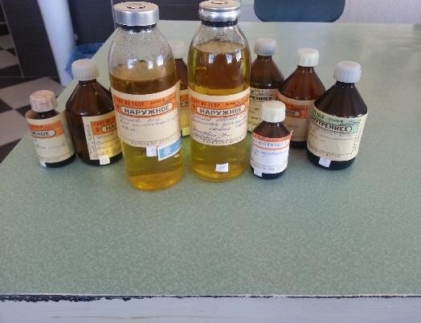









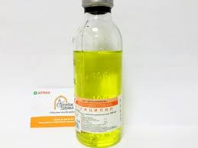












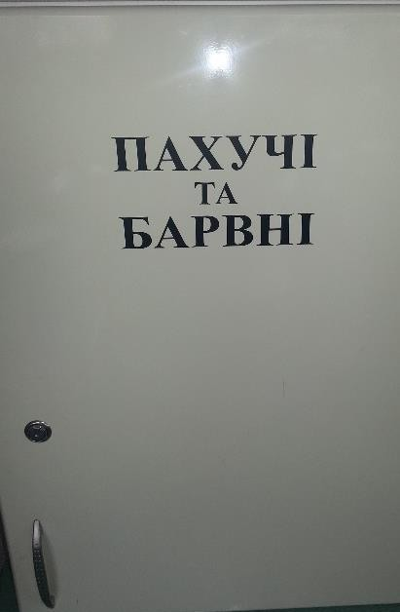
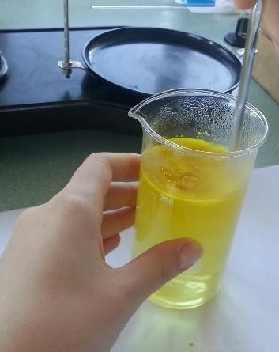
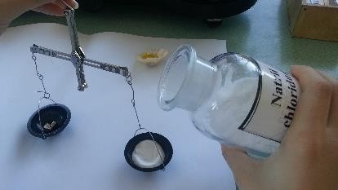
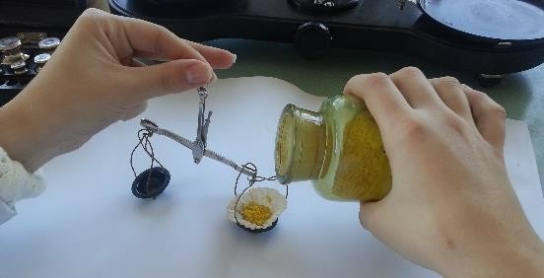
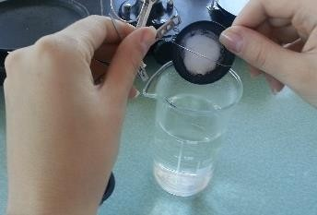
1. ОСОБЛИВІ (УТРУДНЕНІ) ВИПАДКИ
ВИГОТОВЛЕННЯ РОЗЧИНІВ
Технологія розчинів з помірно, мало і дуже мало розчинними лікарськими речовинами у холодній воді
Крупнокристалічні речовини попередньо розтирають у ступці з частиною води, потім додають воду, що залишилася
• Міді сульфат (1:3)
Галуни алюмокалієві (1:3)
Речовини, які помірно розчиняються в холодній воді - розчиняють у гарячій воді, з огляду на їх термоостійкість
Кислота борна (1:25)
Натрію тетраборат (1:16)
Кальцію глюконат (1:30)
Етакридину лактат (1:50)
Речовини, які мало розчиняються у холодній воді, розчиняють у киплячій воді
Фурацилін (1:4200) розчиняють у 0,9 % розчині натрію хлориду

Slide 8






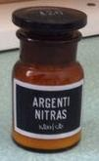






1. ОСОБЛИВІ (УТРУДНЕНІ) ВИПАДКИ
ВИГОТОВЛЕННЯ РОЗЧИНІВ
Розчинення лікарських речовин, що легко руйнуються у присутності органічних речовин
Срібла нітрат
Калію перманганат
(прекурсор)
Використовують свіжоотриману попередньо профільтровану воду очищену
Проціджують тільки при необхідності через скляні фільтри №1 і № 2, або, в крайньому випадку, - через жмуточок вати, який промивають гарячою водою
Розчини калію перманганату в концентраціях більше 1 % для прискорення розчинення виготовляють шляхом розтирання у ступці з частиною теплої профільтрованої води очищеної, потім додають воду, що залишилася
NB!

Slide 9
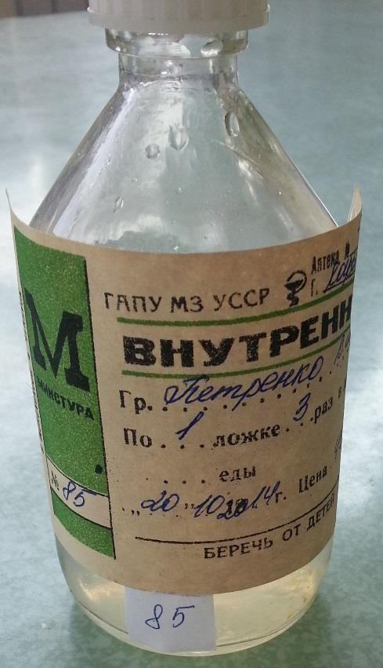






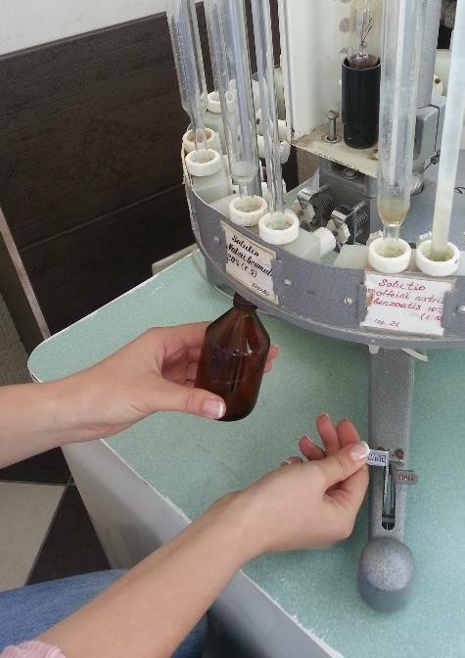
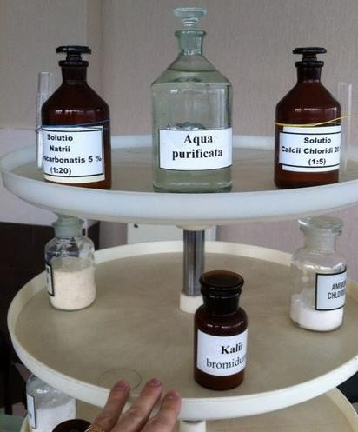
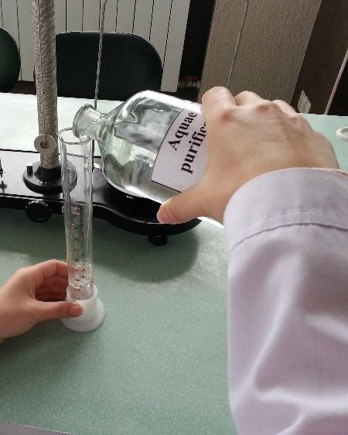
1. ОСОБЛИВІ (УТРУДНЕНІ) ВИПАДКИ
ВИГОТОВЛЕННЯ РОЗЧИНІВ
Розчинення лікарських речовин, які взаємно погіршують розчинність один одного
Розчини натрію бензоату і кальцію хлориду при спільному розчиненні утворюють осад мало розчинного у воді кальцію бензоату. Виготовляють у двох допоміжних контейнерах, окремо кожний концентрований розчин змішують з водою, після чого два розчини зливають у контейнер (флакон) для відпустку - осад не утворюється

Slide 10









1. ОСОБЛИВІ (УТРУДНЕНІ) ВИПАДКИ ВИГОТОВЛЕННЯ РОЗЧИНІВ
Розчинення мало розчинних лікарських речовин, які утворюють з допоміжними речовинами легкорозчинні комплекси
Осарсол – отруйна речовина (препарат арсену), дуже мало розчинний
у воді, розчинний у розчині натрію гідрокарбонату :
розчиняють в розчині натрію гідрокарбонату; якщо в рецепті кількість натрію гідрокарбонату не вказано, рекомендують лікарю виписати його з розрахунку 0,61 г на 1,0 г осарсолу;
змінюється порядок розчинення: у воді розчиняють речовину загального списку (натрію гідрокарбонат), а потім отруйну речовину (осарсол)
  Йод – дуже мало розчинний у воді (1: 5000), добре розчиняється у насичених розчинах калію або натрію йодиду з утворенням комплексних сполук (перйодідов)
  розчиняють у концентрованому розчині калію або натрію йодиду, яких додають в два рази більше по відношенню до маси прописаного йоду;
  змінюється порядок розчинення: у допоміжному контейнері в невеликій кількості води очищеної розчиняють речовину загального списку (калію або натрію йодид), а потім сильнодіючу речовину (йод)

Slide 11







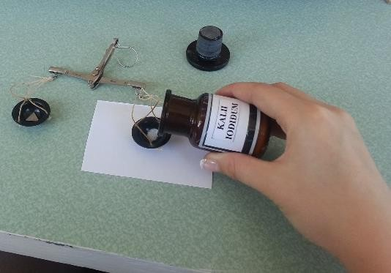






1. ОСОБЛИВІ (УТРУДНЕНІ) ВИПАДКИ
ВИГОТОВЛЕННЯ РОЗЧИНІВ
Для зовнішнього застосування використовують
1 % розчин Люголю (водний або гліцериновий)
Розчин Люголю (водний) Rp.: Solutionis Lugoli 1 % 100 ml D.S. Для змащування слизової оболонки гортані | Rp.: Iodi 1,0 Kalii iodidi 2,0 Aquae purificatae ad 100 ml M.D.S. Для змащування слизової оболонки гортані
Для внутрішнього
Для внутрішнього застосування – 5 % розчин Люголю
Rp.: Iodi 1,0
Kalii iodidi 2,0
Aquae purificatae ad 20 ml
M. D. S. По 5-7 крапель на молоці 3 рази на день при ендемічному
зобі
Rp.: Solutionis Lugoli 5 % 20 ml
D.S. По 5-7 крапель на молоці
3 рази на день при ендемічному зобі

Slide 12
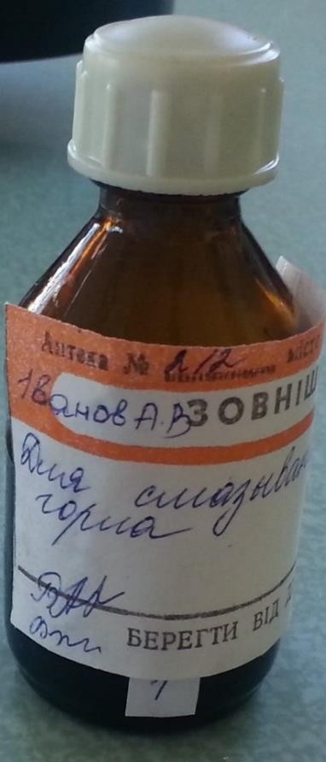
1. ОСОБЛИВІ (УТРУДНЕНІ) ВИПАДКИ
ВИГОТОВЛЕННЯ РОЗЧИНІВ
Rp.: Solutionis Lugoli 20 ml
Da. Signa. По 7 крапель на молоці 3 рази на день
ПЕРЕВІРКА ДОЗ ЙОДУ
Йод – сильнодіюча речовина. У ДФУ (доп. 2) наведені вищі разові і вищі добові дози для 5 %-го спиртового розчину йоду в краплях.
В таблиці крапель наведені дані тільки для 5 %-го спиртового розчину йоду
(1,0 – 49 крап.; 1 мл – 48 крап.).
Оскільки у рецепті виписаний водний розчин йоду, необхідно знайти співвідношення між кількістю крапель у водному та спиртовому розчину йоду.
1,0 5 % спиртового р-ну йоду – 49 крап.
1,0 5 % водного р-ну йоду – 20 крап.
20 крап. 5 % водного р-ну йоду відповідає 49 крап. 5 % спирт. р-ну йоду
1 крап. 5 % водного р-ну йоду – Х крап. 5 % спирт. р-ну йоду Х = 49 / 20 = 2,45 крап. ≈ 2,5 крап.
1 крап. 5 % водного р-ну йоду – 2,5 крап. 5 % спиртового р-ну йоду
Виходячи з цього співвідношення перевіряють дози:
ЛРД 7 × 2,5 = 15,5 крап. 5 % спиртового р-ну йоду;
ЛДД 15,5 × 3 = 46,5 крап. 5 % спиртового р-ну йоду. ВРД — 20 кап. 5 %-го спиртового розчину йоду;
ВДД — 60 кап. 5 %-го спиртового розчину йоду.
Дози не завищені.

Slide 13

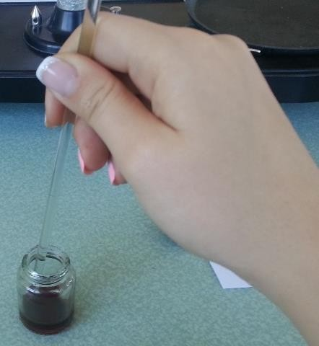


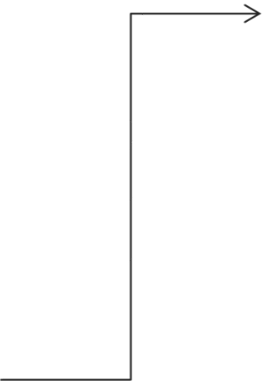







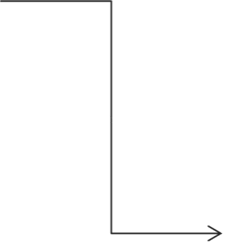



1. ОСОБЛИВІ (УТРУДНЕНІ) ВИПАДКИ ВИГОТОВЛЕННЯ РОЗЧИНІВ
Розчини йоду
Йод – сильнодіюча речовина – у розчинах для внутрішнього застосування необхідно перевіряти його дози
О С О Б Л И В О С Т І
Відповідно до наказу № 197 від 07.09.93 р., якщо в рецепті прописано сухих речовин більше 3 %, необхідно враховувати їх КЗО, проте для об’єму 20 мл – норма допустимого відхилення становить ± 4 %, тому фактичне збільшення об'єму не перевищує норми
При приготуванні розчинів йоду на гліцерині, спочатку готують за правилами водний розчин Люголю, а потім за масою додають гліцерин

Slide 14

























2. ВИЗНАЧЕННЯ ТА КЛАСИФІКАЦІЯ КРАПЕЛЬ
Краплі – рідка лікарська форма для внутрішнього і зовнішнього застосування, дозовані краплями
Класифікація крапель
За медичним призначенням
Для внутрішнього застосування
Очні
Інтраназальні
Вушні
Зубні
Для зовнішнього застосування
За складом
Прості
Один розчинений
інгредієнт
Складні
Два або більше розчинених інгредієнта
За природою розчинника
Водні
Неводні

Slide 15
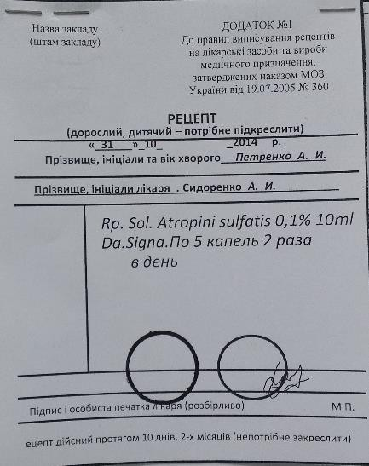
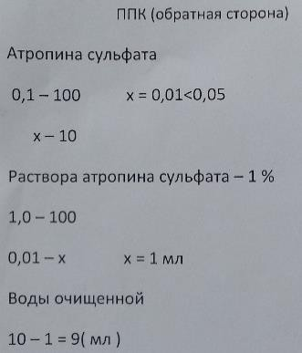
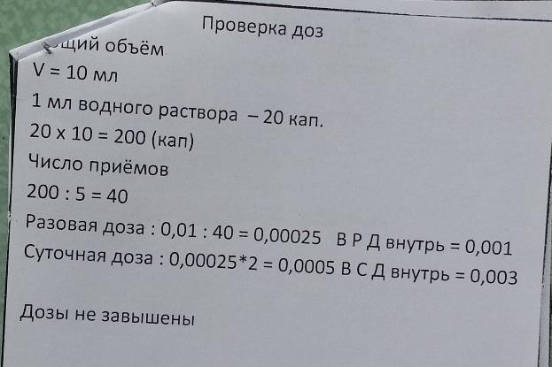
Rp.: Solutionis Platyphyllini hydrotartratis 0,2 % 10 ml Da. Signa. По 10 крапель 2 рази на день
3. ПЕРЕВІРКА ДОЗ ОТРУЙНИХ І СИЛЬНОДІЮЧИХ РЕЧОВИН У КРАПЛЯХ
Платифіліну гідротартрату:
0,2 – 100 мл
Х – 10 мл Х = 0,02
1 мл води очищеної – 20 крапель 10 мл – Х
Кількість прийомів:
Х = 200 крапель
200 крапель : 10 крапель = 20 прийомів
ЛРД платифіліну гідротартрату: 0,02 : 20 = 0,001
ЛДД платифіліну гідротартрату: 0,001 × 2 = 0,002
Дози не завищені
ВРД = 0,01
ВДД = 0,03

Slide 16
3. ПЕРЕВІРКА ДОЗ ОТРУЙНИХ І СИЛЬНОДІЮЧИХ РЕЧОВИН У КРАПЛЯХ
Rp.: Papaverini hydrochloridi 1,0 Adonisidi 10 ml
Tincturae Convallariae Tincturae Valerianae ana 15 ml Mentholi 0,5
Misce. Da. Signa. По 30 крапель 3 рази на день
1 мл адонізиду – 34 краплі
10 мл – Х Х = 340 крапель
1 мл настойки конвалії – 50 крапель 15 мл – Х
Х = 750 крапель
1 мл настойки валеріани – 51 крапля
15 мл – Х Х = 765 крапель
Загальний об'єм препарату у краплях: 340 + 750 + 765 = 1855 (крапель)
Кількість приймів: 1855 крап. : 30 крап. ≈ 62
Л.Р.Д папаверину гідрохлориду: | 1,0 : 62 = 0,016 | В.Р.Д = 0,2
Л.Д.Д папаверину гідрохлориду: Дози не завищені | 0,016 × 3 = 0,048 | В.Д.Д = 0,6
Л.Р.Д адонізиду: 340 крап. : 62 = 5,5 кап.
Л.Д.Д адонізиду: 5,5 крап. × 3 = 16,5 кап.
Дози не завищені
В.Р.Д. = 40 крап. В.Д.Д. = 120 крап.

Slide 17









4. ТЕХНОЛОГІЯ ВОДНИХ КРАПЕЛЬ
Особливості технології
водних крапель
NB!
Малий об'єм крапель вносить особливості в їх технологію, головним чином, у стадію проціджування істинних розчинів
Для збереження необхідної концентрації лікарських речовин і об’єму лікарського препарату, лікарську речовину розчиняють приблизно у половинній кількості розчинника. Отриманий розчин проціджують через ватний тампон, попередньо промитий водою очищеною. Другу порцію розчинника проціджують через цей же тампон.

Slide 18









5. ОСОБЛИВОСТІ ТЕХНОЛОГІЇ НЕВОДНИХ КРАПЕЛЬ
Особливості технології неводних крапель
NB!
При розрахунках інгредієнтів в краплях КЗО не враховують.
У технології наведених крапель використання концентрованих розчинів нераціонально
Для збереження необхідної концентрації лікарських речовин і об'єму лікарського препарату, сухі лікарські речовини поміщають в контейнер (флакон) для відпустку в першу чергу, послідовно додають рідкі лікарські засоби в порядку збільшення концентрації етанолу. Отриманий препарат не проціджують.

Slide 19
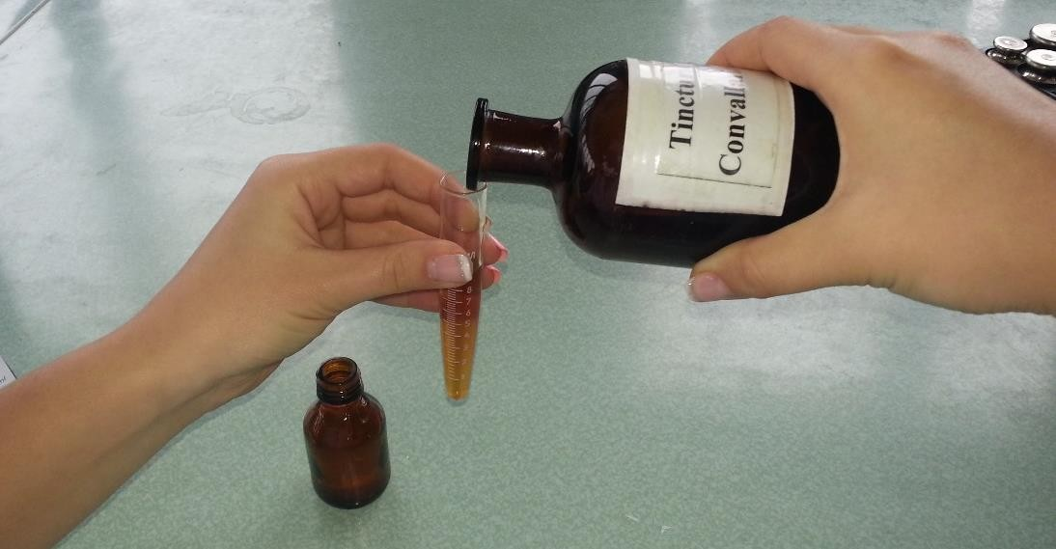
5. ОСОБЛИВОСТІ ТЕХНОЛОГІЇ НЕВОДНИХ КРАПЕЛЬ
Rp.: Papaverini hydrochloridi 1,0 Adonisidi 10 ml
Tincturae Convallariae Tincturae Valerianae ana 15 ml Mentholi 0,5
Misce. Da. Signa. По 30 крапель
3 рази на день
ППК (лицевий бік)
№ рец.
Дата
Технологія. У контейнер для відпустку з темного скла відважують папаверину гідрохлорид, розчиняють його в адонізиді, а потім
послідовно додають настойки конвалії і валеріани, і в останню чергу ─ ментол.
Papaverini hydrochloridi 1,0
Adonisidi 10 ml
Tincturae Convallariae 15 ml Tincturae Valerianae 15 ml Mentholi 0,5
Vзаг. = 40 ml Приготував: Перевірив:

Slide 20
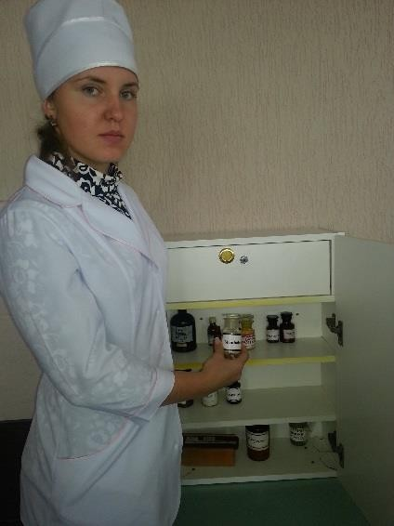
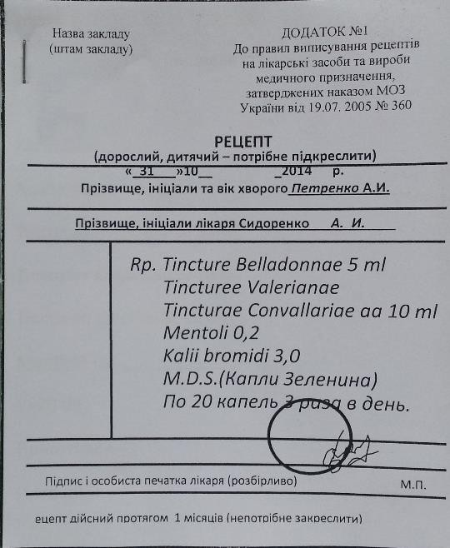
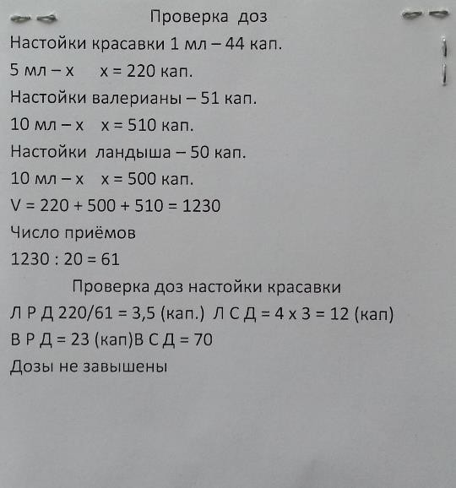
5. ОСОБЛИВОСТІ ТЕХНОЛОГІЇ НЕВОДНИХ КРАПЕЛЬ
Rp.: Tincturae Belladonnae 5 ml Tincturae Convallariae Tincturae Valerianae ana 10 ml Kalii bromidi 3,0
Mentholi 0,2
Misce. Da. Signa. По 30 крапель 3 рази
на день (краплі Зеленіна)
1 мл настойки беладонни – 44 краплі 5 мл – Х
1 мл настойки конвалії – 50 крапель 10 мл – Х
1 мл настойки валеріани – 51 крапля 10 мл – Х
Х = 220 крапель
Х = 500 крапель
Х = 510 крапель
Загальний об'єм препарату в краплях:
220 + 500 + 510 = 1230 крапель
Кількість приймів: 1230 крапель : 30 крап. = 41 прийом
Л.Р.Д настойки беладонни: 5 мл : 41 = 0,12 мл або
220 крапель : 41 = 5,4 краплі В.Р.Д = 0,5 мл (23 краплі)
Л.Д.Д настойки беладонни: 0,12 × 3 = 0,36 мл або 5,4 × 3 = 16,2 краплі
В.Д.Д = 1,5 мл (70 крапель)
Дози не завищені

Slide 21
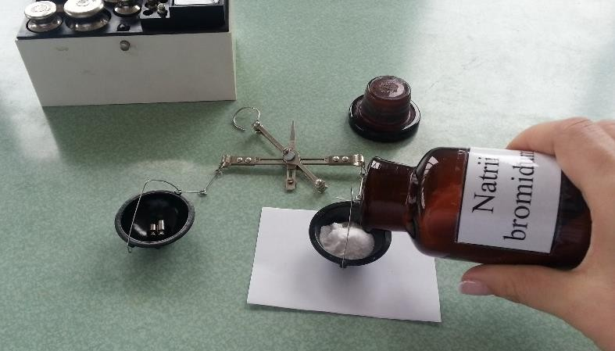
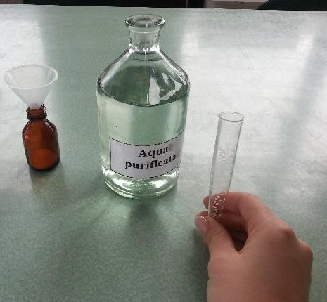
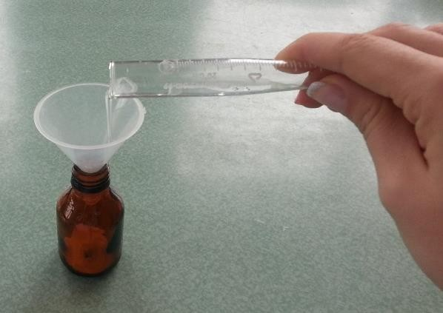
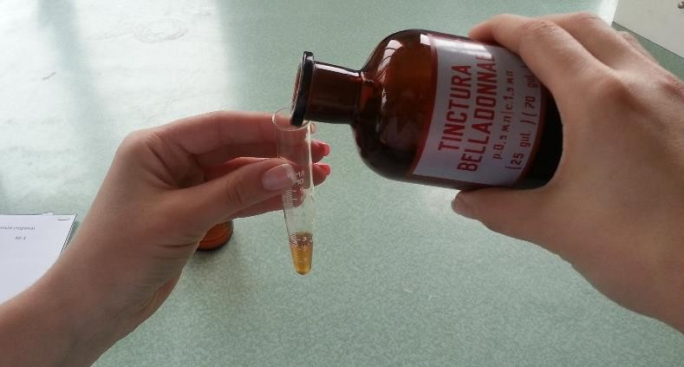
5. ОСОБЛИВОСТІ ТЕХНОЛОГІЇ НЕВОДНИХ КРАПЕЛЬ
ППК (лицевий бік)
№ рец.
Дата
Kalii bromidi 3,0 Aquae purificatae 3 ml
Tincturae Belladonnae 5 ml Тincturae Convallariae 10 ml Tincturae Valerianae 10 ml Mentholi 0,2
Vзаг. = 28 ml Приготував: Перевірив:
Технологія. У контейнер для відпуску з темного скла відважують калію бромід, розчиняють його у 2–3 мл води очищеної, а потім послідовно додають настойки беладонни, конвалії та валеріани і в останню чергу ─ ментол

Slide 22









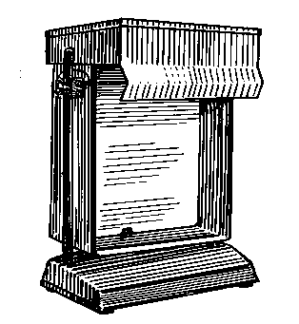
6. ОЦІНКА ЯКОСТІ КРАПЕЛЬ
Контроль якості крапель проводять згідно:
ДФУ,
Стаття
5.N.1.1
Стандарту «Настанови
«Вимоги до виготовлення нестерильних лікарських засобів в умовах аптеки»
СТ-Н МОЗУ 42-4.5:2015
(наказ МОЗ України
№ 398 від 01.07.15 р.).
Наказу МОЗ України
№ 812 від 17.10.12 р.
Перевірка якості включає
всі види внутрішньоаптечного контролю :
Письмовий; Опитувальний;
Органолептичний (колір, смак, запах), а також однорідність і відсутність механічних домішок;
Фізичний (загальний об'єм, який після виготовлення лікарського
препарату не повинен перевищувати норми допустимих відхилень);
Хімічний контроль (вибірково); Контроль при відпуску.

Slide 23
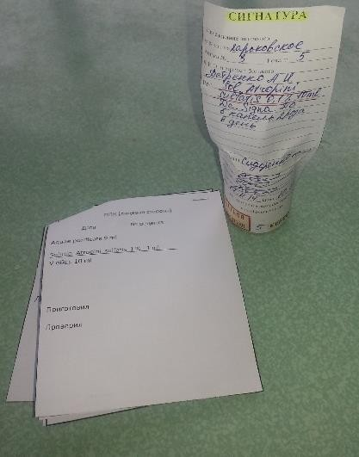
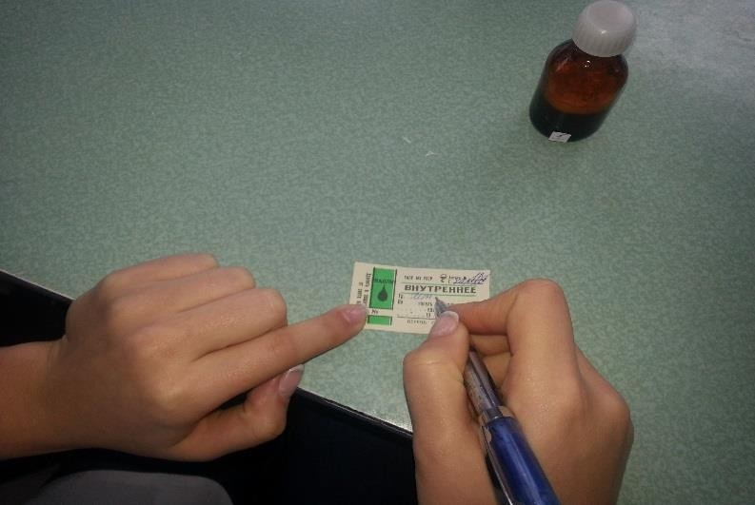
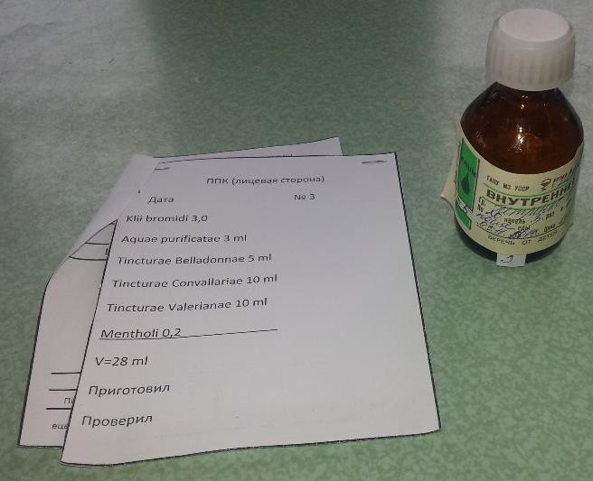
7. ОФОРМЛЕННЯ КРАПЕЛЬ ДО ВІДПУСКУ
Номер рецепту
Основна етикетка «Краплі» («Внутрішнє» або «Зовнішнє») Розчини, до складу яких входять отруйні речовини, опечатують,
оформляють сигнатурою і додатковою етикеткою «Поводитися з обережністю»;
Оформляють додатковою етикеткою «Берегти від дітей», якщо лікарський препарат вимагає особливих умов зберігання, наклеюють етикетки «Зберігати в прохолодному темному місці» та ін.

Slide 24
ВИСНОВОВКИ:
Рідкі лікарські форми - це форма відпуску ліків, одержуваних шляхом змішування або розчинення діючих речовин у воді, спирті, оліях та інших розчинниках, а також шляхом витягування діючих речовин з рослинного матеріалу.
В аптечній практиці зустрічаються прописи, по яких якісно приготувати лікарські препарати за загальними правилами не є можливим. Такі прописи відносять до складних чи особливих випадків приготування. Особливо багато їх зустрічається в техн
При приготуванні рідких лікарських форм з перелічених стандартних фармакопейних розчинів керуються вказівками ДФУ та положеннями «Інструкції щодо приготування в аптеках лікарських форм з рідким дисперсійним середовищем» (наказ МОЗ України від 07.09.1993 р. № 197).ології рідких лікарських форм, зокрема розчинів.

Slide 25
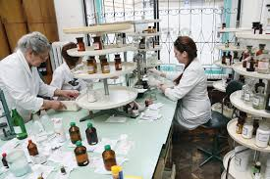
ДЯКУЮ ЗА УВАГУ!

